Slide 1
Clínica Medica
Examen integrador 2025

Slide 2
Diseño conceptual y lógico. Tablas a construir.
- paciente
- obra_social
- medico
- especialidad
- turno
- estado
- secretario
- sede
- enfermedades cronicas
pacientes_enfermedades_cronicas
- evoluciones clinicas
- obra_social

Slide 3
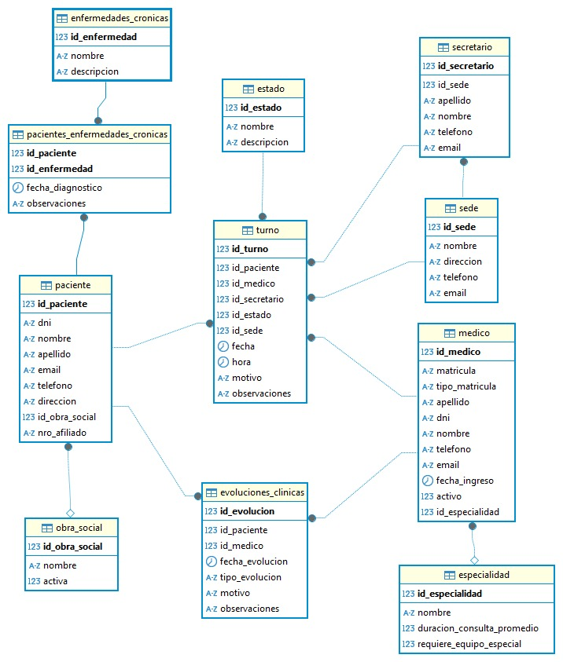
Diagrama entidad-relación de Clínica.

Slide 4
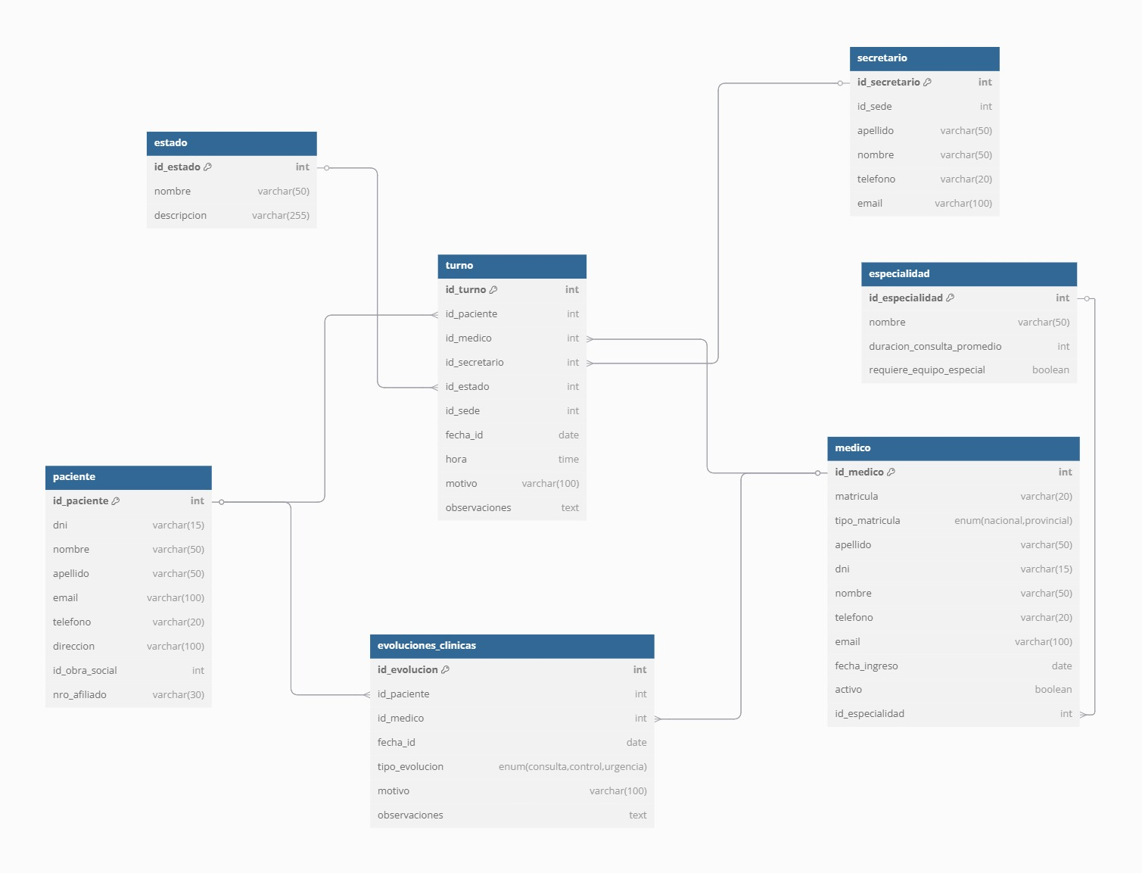
Modelo de hecho y dimensiones

Slide 5
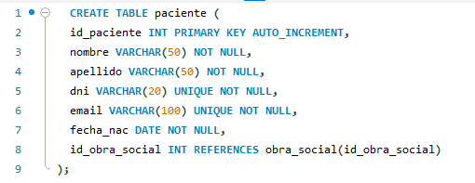
Tabla paciente.

Slide 6
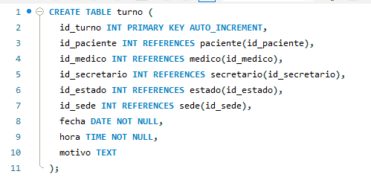
Tabla turno.

Slide 7


Vista de la tabla medico.

Slide 8
Vista de turnos y evoluciones Clínicas para médicos.
CREATE VIEW vista_evoluciones_medicas AS
SELECT
ec.id_evolucion,
ec.fecha_evolucion,
ec.tipo_evolucion,
ec.motivo,
ec.observaciones,
p.id_paciente,
p.dni,
p.nombre AS paciente_nombre,
p.apellido AS paciente_apellido,
p.email AS paciente_email,
p.telefono AS paciente_telefono,
p.direccion AS paciente_direccion,
p.nro_afiliado,
p.id_obra_social,
m.id_medico,
m.nombre AS medico_nombre,
m.apellido AS medico_apellido,
m.matricula,
m.id_especialidad
FROM evoluciones_clinicas ec
JOIN paciente p ON ec.id_paciente = p.id_paciente
JOIN medico m ON ec.id_medico = m.id_medico;
CREATE VIEW vista_turnos_medicos AS
SELECT
t.id_turno,
t.fecha,
t.hora,
t.motivo,
t.observaciones,
p.id_paciente,
p.dni,
p.nombre AS paciente_nombre,
p.apellido AS paciente_apellido,
p.email AS paciente_email,
p.telefono AS paciente_telefono,
p.direccion AS paciente_direccion,
p.nro_afiliado,
p.id_obra_social,
m.id_medico,
m.nombre AS medico_nombre,
m.apellido AS medico_apellido,
m.matricula,
m.id_especialidad
FROM turno t
JOIN paciente p ON t.id_paciente = p.id_paciente
JOIN medico m ON t.id_medico = m.id_medico;

Slide 9
Vista evoluciones y turnos para secretarios.
CREATE OR REPLACE VIEW vista_turnos_secretarios AS
SELECT
t.id_turno,
t.fecha_id,
t.hora,
p.id_paciente,
p.dni,
p.nombre AS paciente_nombre,
p.apellido AS paciente_apellido,
p.nro_afiliado,
m.id_medico,
m.nombre AS medico_nombre,
m.apellido AS medico_apellido,
m.id_especialidad
FROM turno t
JOIN paciente p ON t.id_paciente = p.id_paciente
JOIN medico m ON t.id_medico = m.id_medico;
CREATE VIEW vista_evoluciones_secretarios AS
SELECT
ec.id_evolucion,
ec.fecha_evolucion,
ec.tipo_evolucion,
p.id_paciente,
p.dni,
p.nombre AS paciente_nombre,
p.apellido AS paciente_apellido,
m.id_medico,
m.nombre AS medico_nombre,
m.apellido AS medico_apellido
FROM evoluciones_clinicas ec
JOIN paciente p ON ec.id_paciente = p.id_paciente
JOIN medico m ON ec.id_medico = m.id_medico;

Slide 10
¿Cuál fue la especialidad con mas turnos cancelados en el año 2023?
SELECT
e.nombre AS especialidad,
COUNT(*) AS total_cancelados
FROM
turno t
JOIN
estado es ON t.id_estado = es.id_estado
JOIN
medico m ON t.id_medico = m.id_medico
JOIN
especialidad e ON m.id_especialidad = e.id_especialidad
WHERE
es.nombre = 'Cancelado' AND
YEAR(t.fecha) = 2023
GROUP BY
e.nombre
ORDER BY
total_cancelados DESC
LIMIT 1;

Slide 11
¿Qué médicos atendieron a mas de 100 pacientes distintos?
SELECT
m.id_medico,
m.nombre AS medico_nombre,
m.apellido AS medico_apellido,
COUNT(DISTINCT t.id_paciente) AS pacientes_atendidos
FROM
turno t
JOIN
medico m ON t.id_medico = m.id_medico
JOIN estado e ON t.id_estado = t.id_estado
WHERE e.nombre = “Confirmado”
GROUP BY
m.id_medico, m.nombre, m.apellido
HAVING
COUNT(DISTINCT t.id_paciente) > 100
ORDER BY
pacientes_atendidos DESC;

Slide 12
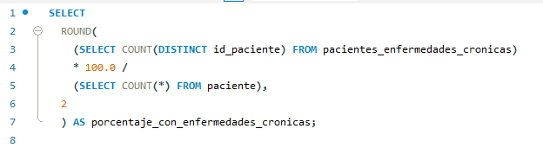
¿Cuál es el porcentaje de pacientes con enfermedades crónicas?

Slide 13
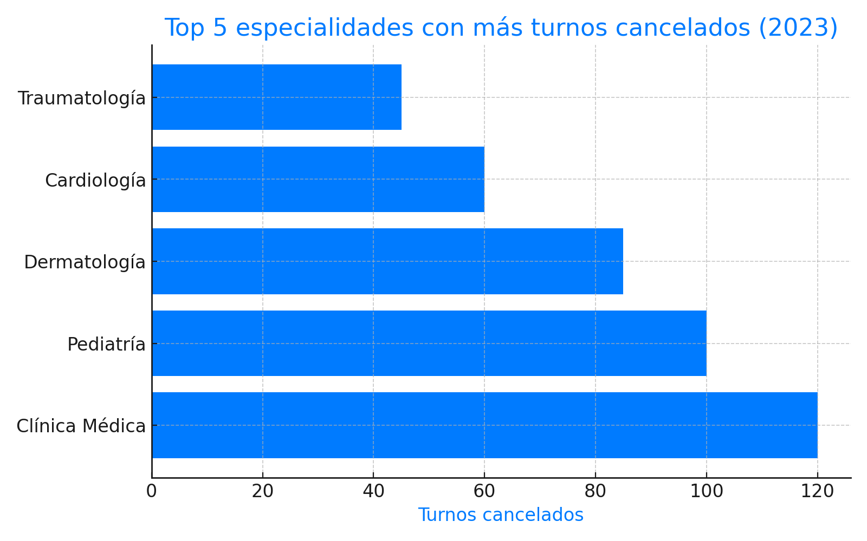
Visualización de resultados.
Para el primer resultado obtenido de la sección 4 sugerimos el gráfico de barras horizontales, permite ver cual es la especialidad con más turnos cancelados y también las que le siguen con poca diferencia.

Slide 14
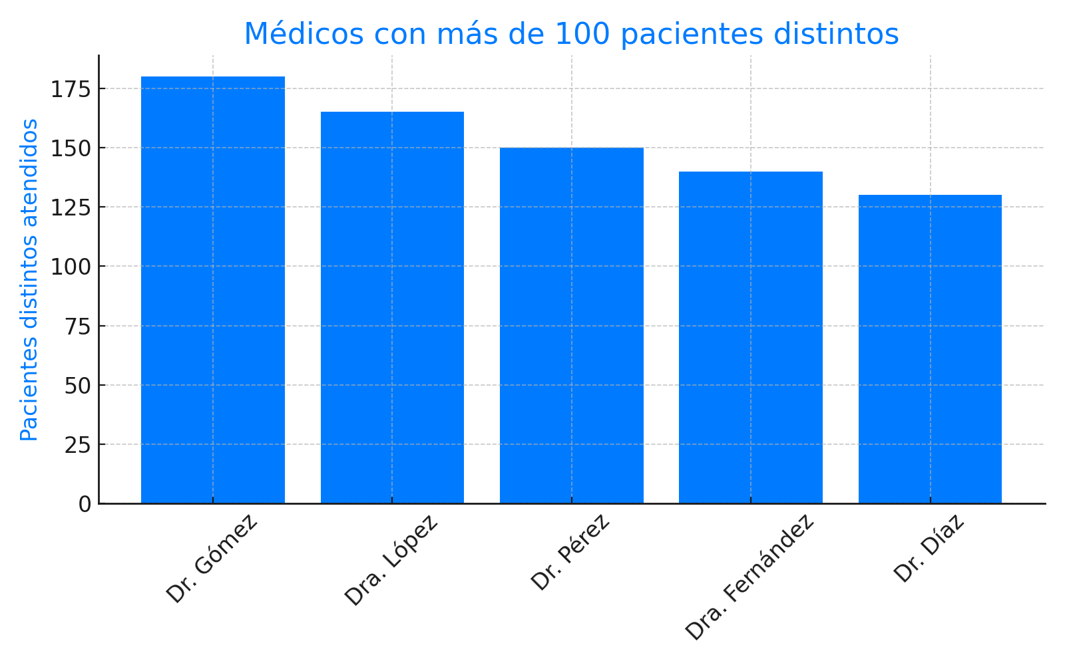
Visualización de resultados.
Para el segundo resultado sugerimos usar gráfico de columnas o barras verticales:

Slide 15
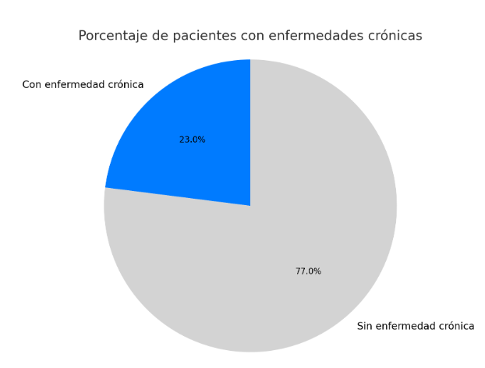
Visualización de resultados.
Para el último resultado de ejemplo sugerimos utilizar un gráfico de torta:

